Slide 1

ARCH LINUX
Gabriel Arcanjo
Joshua Kook Ho Pereira

Slide 2

HISTÓRIA
Pacman
ArchWiki
Fórum

Slide 3
PRINCÍPIOS
SIMPLICIDADE
MODERNIDADE
PRAGMATISMO
VESATILIDADE
CENTRALIDADE

Slide 4
INSTALAÇÃO

Slide 5
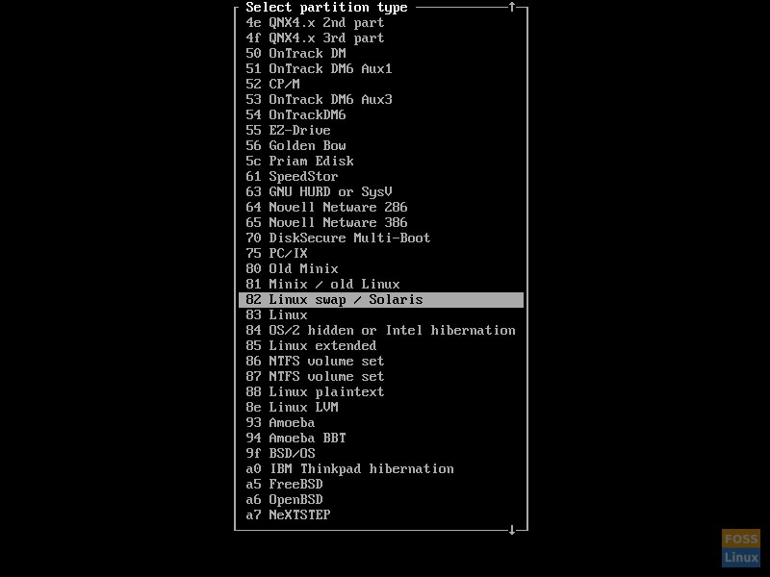
PARTIÇÃO DE DISCO

Slide 6
SOBRE A DISTRIBUIÇÃO
Versão 5.1.7-arch1-1-ARCH x86_64
Requisitos mínimos (recomendado):
Máquina compatível com x86_64
512Mb de RAM (2Gb)
1Gb de disco (20Gb)
Internet
Conhecer a linha de comando

Slide 7
SOBRE A DISTRIBUIÇÃO
Algumas interfaces gráficas
GNOME
Budgie
KDE
LXQt
Sugar
outras

Slide 8
SOBRE A DISTRIBUIÇÃO
Rolling Releases
Formato de pacotes
Tar de formato genérico com estrutura interna específica

Slide 9
SOBRE A DISTRIBUIÇÃO
Hardwares
Gráfico (NVIDIA, AMD)
Bluetooth
Joysticks
Touchscreen
Teclado
Dispositivos Móveis

Slide 10
SOBRE A DISTRIBUIÇÃO
Softwares acompanhadores
Os mais essenciais do x86_64:
bash
vi
pacman
nano

Slide 11
Políticas de Gerenciamento de energia
Parte Kernel (Hardware)
Parte Usuário
Eventos ACPI
Suspender e Hibernar
Sleep Hooks

Slide 12
BUGS
CONGELA
Ao retornar do modo suspenso ou hibernado o sistema congela
LINGUAGEM
Mesmo setando a linguagem, ela não fica configurada no sistema ao iniciar

Slide 13
CONTRIBUIÇÕES
MONEY
PACOTES
COMUNIDADE
LIMPEZA DO FÓRUM
TESTE DE PACOTES

Slide 14
MÓDULO
Carrega como todos nós aprendemos em sala de aula

Slide 15
OUTROS
BUG DAY

Slide 16
LINKS
Instalação
https://www.fosslinux.com/7117/how-to-install-arch-linux-complete-guide.htm
Bugs
https://bugs.archlinux.org/
Contribuir
https://wiki.archlinux.org/index.php/Getting_involved
Interfaces Gráficas
https://wiki.archlinux.org/index.php/Desktop_environment

Slide 17
LINKS
Wiki
https://wiki.archlinux.org/
Gerenciamento de energia
https://wiki.archlinux.org/index.php/Power_management
Hardware
https://wiki.archlinux.org/index.php/Category:Hardware

Slide 18
LINKS
Base x86_64
https://www.archlinux.org/groups/x86_64/base/

